Slide 1
Bezpečné potraviny na českém trhu
Ing. Jitka Götzová
ředitelka odboru bezpečnosti potravin
České Budějovice, 30. srpna 2013

Slide 2
Co si myslí spotřebitelé o potravinách na českém trhu?
Zdravotní nezávadnost
Kvalita potravin
potraviny z ČR
73% dobrá 18% špatná
potraviny ze zahraničí
43% dobrá 40% špatná
potraviny z ČR
71% dobrá 23% špatná
potraviny ze zahraničí
33% dobrá 53% špatná
Zdroj: CVVM 2011

Slide 3
Co děláme pro to, aby byly potraviny na trhu bezpečné

Slide 4
Sledujeme a hodnotíme rizika
monitoring cizorodých látek v potravních řetězcích,
vědecké výbory
Řídíme rizika
právní předpisy,
úřední kontrola,
RASFF
Komunikujeme
mezi resorty, v rámci resortu, s EFSA a EK
s nevládními organizacemi
s odbornou i laickou veřejností
Notes:
Tři základní atributy bezpečnosti potravin:
Právní normy – závazné nejen pro podnikatele, ale i pro státní správu
Vědecký základ - je klíčem pro rozhodování a přípravu „smysluplných či racionálních “ právních norem
Kontrola – se týká jak producentů, tak i státní správy, kterou kontroluje FVO
!!! aby tento složitý systém fungoval, je třeba, aby mezi jednotlivými prvky probíhala komunikace

Slide 5
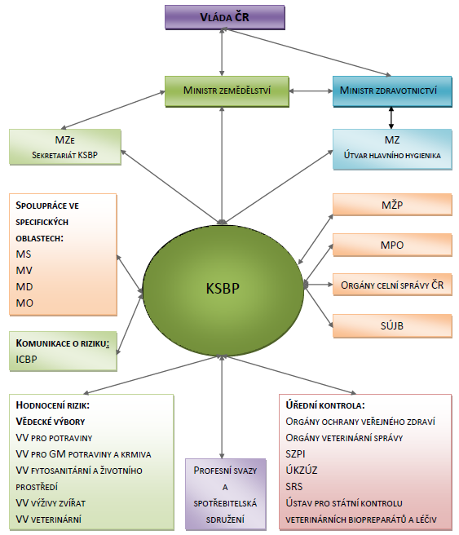
Schéma bezpečnosti potravin v ČR
Notes:
KS vede první náměstek ministra zemědělství, schází se 3-4 ročně, strategické rozhodování, iniciační a poradní orgán ministra, KS každoročně hodnotí plnění usnesení vlády ke strategii bezpečnosti potravin a poskytuje zprávu vládě ČR
Z usnesení vlády, koordinační skupina bezpečnosti potravin, zastoupení všech zainteresovaných stran, státní správy (ministerstva, dozorové orgány), vědeckých výborů, informačního centra, svazů výrobců, spotřebitelských sdružení

Slide 6
Monitoring cizorodých látek
sledování možné kontaminace potravin, krmiv a surovin sloužících k jejich výrobě
monitorovány jsou i složky prostředí, které tuto kontaminaci mohou způsobit nebo ovlivnit
provádí dozorové orgány a výzkumné ústavy
časové řady od roku 1996
výsledky prezentovány pomocí internetu (www.bezpecnostpotravin.cz , www.eagri.cz),
Notes:
Dozorové orgány kromě běžných cílených kontrol provádějí dlouhodobé plošné sledování cizorodých látek v potravinovém řetězci – jako preventivní orientační nástroj. Monitoring provádějí kromě dozorových orgánů výzkumná pracoviště.
Monitoring CL pokrývá hlavně tržní síť, ale zároveň i alternativní příjem potravin (sběr lesních plodů, lov zvěře a ryb)
SVS ČR - cizorodých látek v krmivech, u živých zvířat na farmách, v surovinách a potravinách živočišného původu (pesticidy, dioxiny, TK, residua léčiv aj.) , která sleduje kontaminaci potravinového řetězce a hodnotí stav
SZPI - kontroluje potraviny rostlinného původu a suroviny k jejich výrobě na přítomnost cizorodých látek (akrylamid, 3-MCPD, mykotoxiny, residua pesticidů aj.)
ÚKZUZ - monitoruje výskyt zakázaných a nežádoucích látek v krmivech, přítomnost nepovolených krmných surovin a dále provádí bazální monitoring půd
VUMOP (výzkumný ústav meliorací a ochrany půdy) - poskytuje data o stavu zatížení půd a rostlin rizikovými látkami ČR VÚRV (výzkumný ústav rostlinné výroby) - přispívá do MCL měřením emisí SO₂, NO_{X}, O₃ a NH₃, a dále sleduje rizikové prvky v rostlinách a půdách
ZVHS (zemědělská vodohospodářská správa) sleduje zatížení drobných vodních toků a malých vodních nádrží (TK, kovy, PCB, PAH aj.)
VÚLHM (lesního hospodářství a myslivosti) provádí MCL v lesních ekosystémech (zjišťování zejména TK a vybraných org. látek v lesních plodech a houbách)

Slide 8
Když už vznikne problém s bezpečností potravin či krmiv, ať v ČR nebo v jiné zemi v EU, co se děje

Slide 9
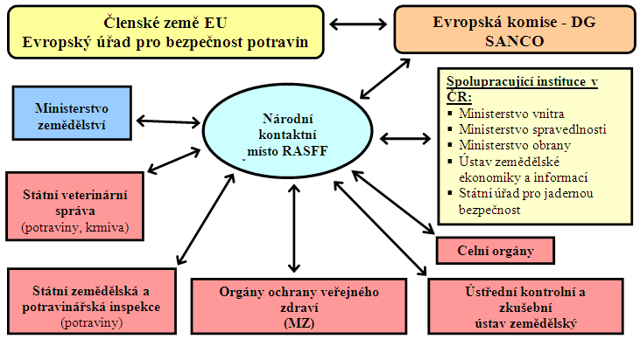
Systém rychlého varování pro potraviny a krmiva (RASFF)

Slide 10
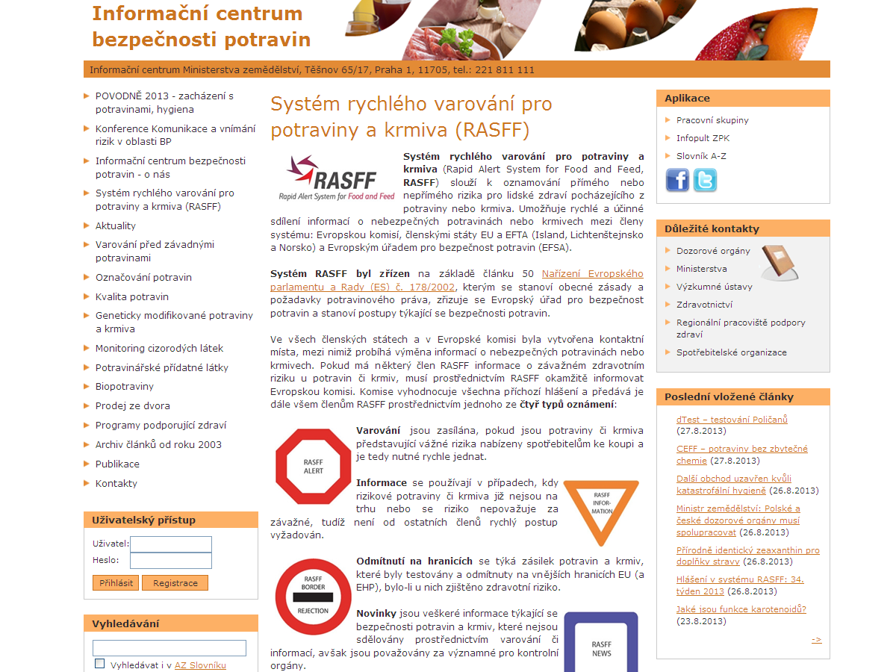

Slide 11
RASFF v ČR v roce 2012
Rok | Oznámení přijatá | Oznámení odeslaná kontrola trhu | Oznámení odeslaná kontrola dovozu | Celkem
2003 | 10 | - | - | 10
2004 | 18 | 17 | 27 | 62
2005 | 51 | 38 | 7 | 96
2006 | 75 | 73 | 4* | 152
2007 | 76 | 72 | 2 | 150
2008 | 62 | 52 | 4 | 118
2009 | 118 | 60 | 9 | 187
2010 | 87 | 83 | 7 | 177
2011 | 97 | 93 | 4 | 194
2012 | 72* | 63** | 8 | 144***
změna oproti roku 2011 | -25 % | -32 % | +100 % | -25 %
2013 68 34 7 (údaj k 27. 8. 2013)
Notes:
celkem 144 oznámení
Nejvíce: - v kategorii FCM (nejčastěji migrace látek)
- doplňky stravy – nepovolené látky (1,3 dimethylamylamin – DDAC)
- kategorii obilniny a obilné produkty – aflatoxiny, přítomnost škůdců a plísní
- ovoce a zelenina – rezidua pesticidů, kyselina mravenčí
Ve většině případů došlo ke stažení potravin z trhu.
poměr Varování: Informace: Odmítnutí na hranicích: Novinky → 40 : 31 : 2 : 0

Slide 12
Oznámení týkající se ČR rozdělená podle typu nebezpečí

Slide 13
Kde získáte informace z oblasti bezpečnosti potravin

Slide 14
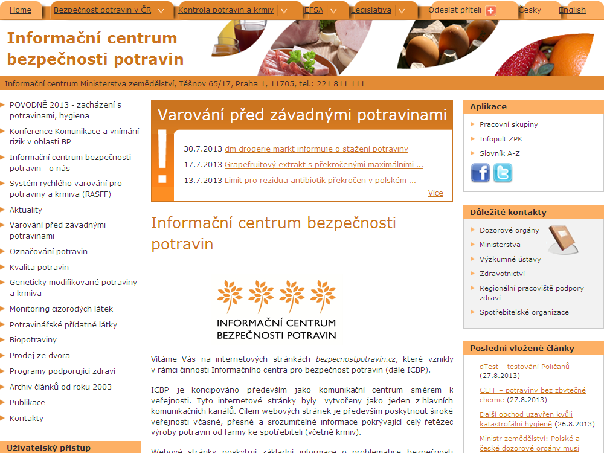

Slide 15
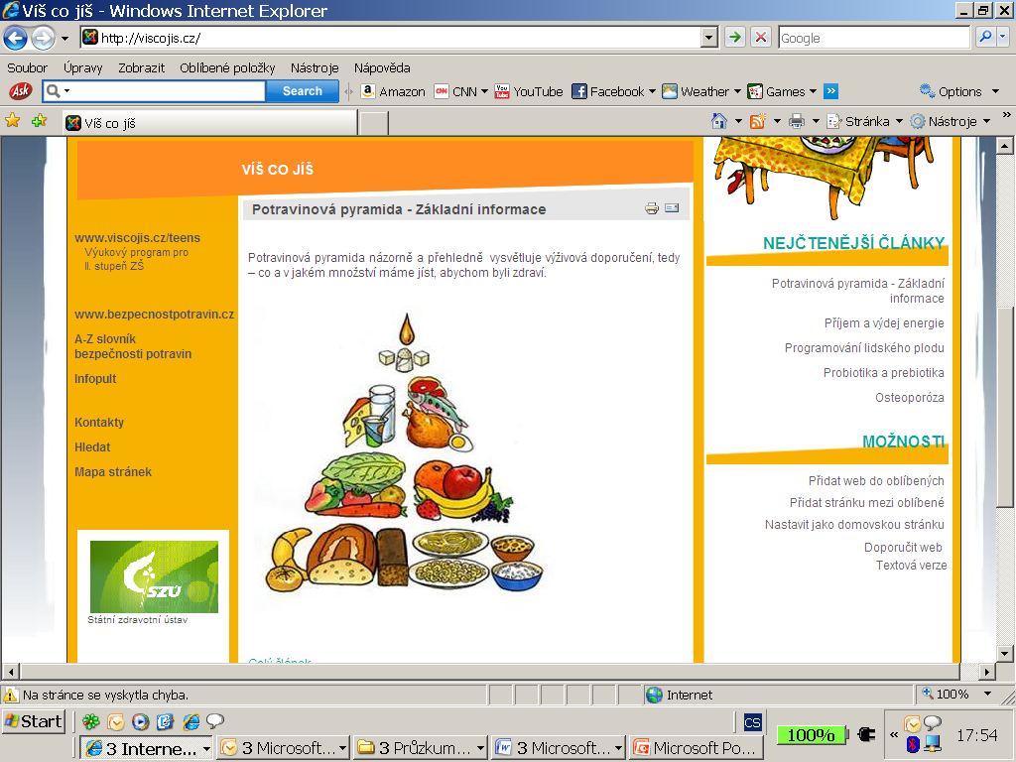

Slide 16
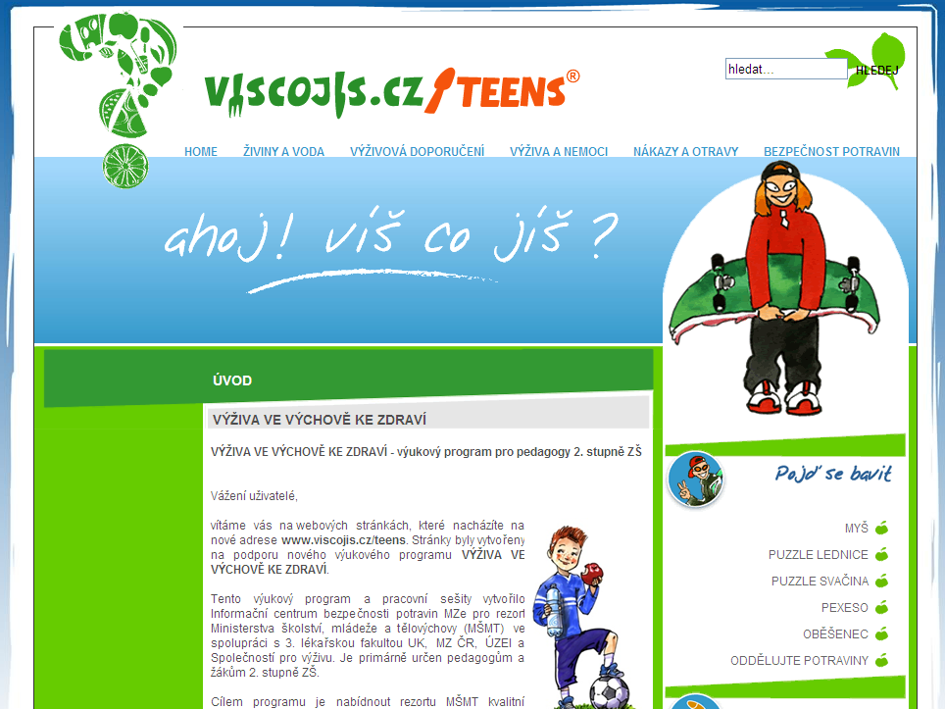
Notes:
www.viscojis.cz/teens
Educative programme for pre-school children and school children
Cooperation with WHO - „5 keys to safer food“
201 lectures, 6 534 listeners

Slide 17
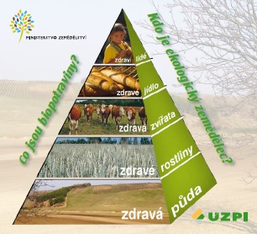
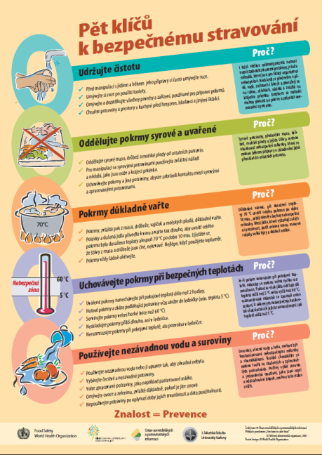

Slide 18
Evropský úřad pro bezpečnost potravin
Úkoly EFSA
vědecké poradenství
sběr dat a informací
komunikace o riziku
Základní principy
vědecká excelence
nezávislost
transparentnost

Slide 19
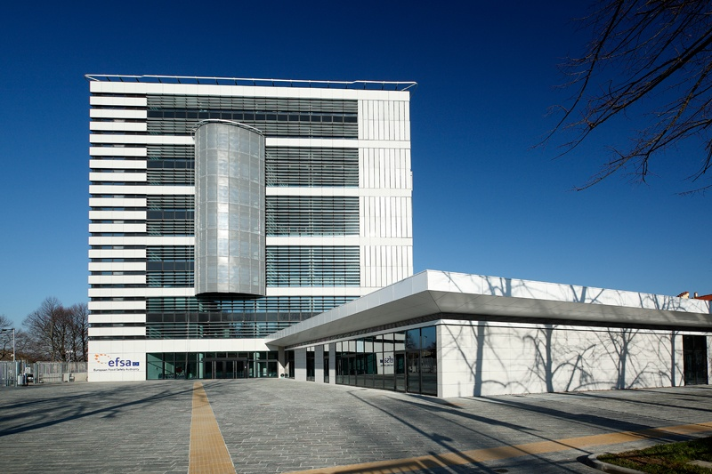
Notes:
Z centra na periferii… Snad to tak nebude i pokud jde o význam Úřadu…

Slide 20
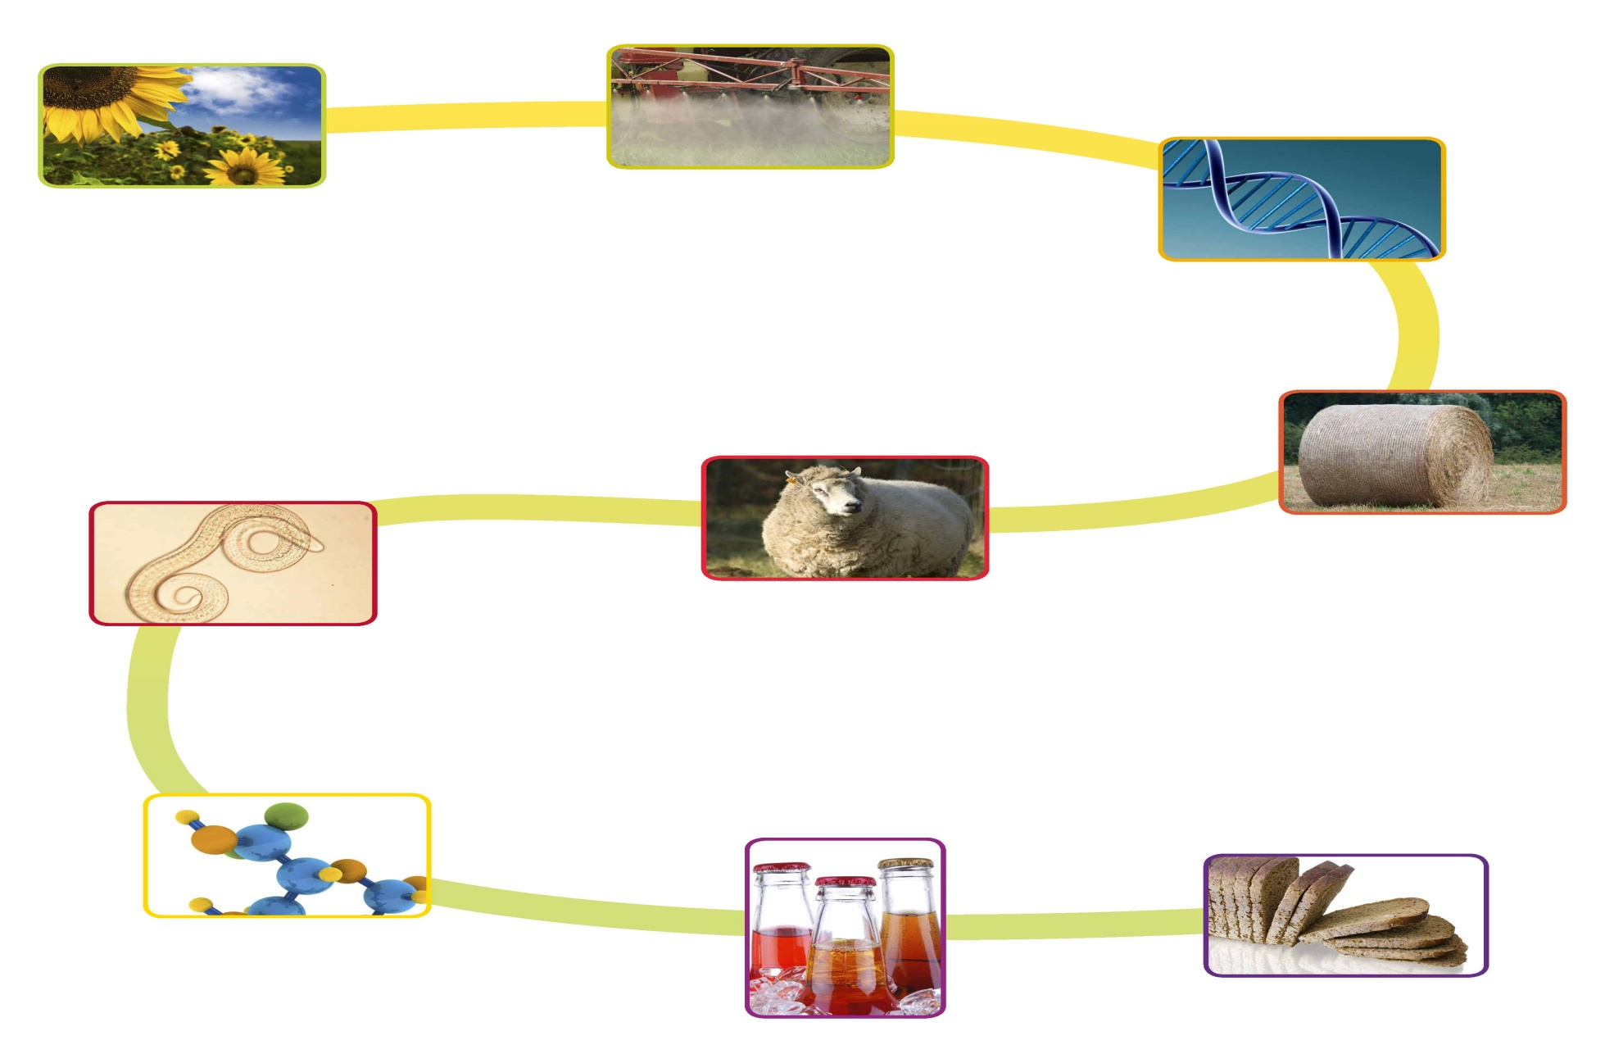
Geneticky modifikované
organismy
Zdraví rostlin
Ochrana rostlin
Biologická rizika
Krmiva
Zdraví zvířat a
welfare
Potraviny pro zvláštní výživu a
potraviny nového typu
Přídatné látky
Kontaminanty
Obaly potravin

Slide 21
Evropský úřad pro bezpečnost potravin
Během 10 let existence :
posoudil více než 3000 zdravotních tvrzení
publikoval více než 2500 vědeckých výstupů
vydal více než 300 publikací
soustřeďuje cca 230 expertů ve vědeckých panelech a vědeckém výboru
397 organizací spol. dle čl. 36
3424 expertů v Databázi expertů EFSA (EDB)
více než 1000 dokumentů sdíleno mezi členskými státy

Slide 22
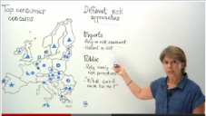
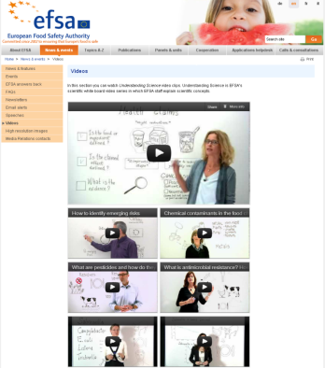
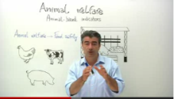

Slide 23
Děkuji za pozornost
Úřad pro potraviny – Ministerstvo zemědělství
www.bezpecnostpotravin.cz , www.eagri.cz
tel: 221 812 254, jitka.gotzova@mze.cz

